Slide 1
特殊部隊 SETチームの日常 -技術と実験を融合した実践アジャイル術-
伊藤 宏幸・高橋 勲
LINE株式会社

Slide 2
当セッション／資料の目的
[お伝えすること]
LINEでの実例をもとにした
技術とアジャイルの組み合わせ方
[適用可能範囲]
プロダクト開発チーム
組織を横断した改善活動
[形式]
皆さんが現場に持ち帰って試せるかたちで
Notes:
それではまず最初に、このセッションの目的を、改めて全員で確認してみましょう。
皆さん、認識はあっていますか？

Slide 3
そのままでは使えません！
Notes:
まず最初に結論からお話ししますと、この後紹介する具体的な事例を、皆さんのチーム・会社・組織でそのまま使うことは、まずできません！
そのままでは使えないことを、まず最初にご承知おきください。

Slide 4
調理・加工が必要です
Notes:
これは、食材だけでは食べられないものが多いことと同じです。
今回紹介する事例は、皆さんのチーム・会社・組織にあった形での調理・加工をして、初めて機能します。

Slide 5
調理・加工のための3つのキー
考え続ける
試し続ける
よかったら取り入れる

Slide 6
特に
technical-excellence
技術と実装

Slide 7
そう 思い至った理由 課題認識
Notes:
それでは次に、最近抱えている課題認識を共有させてください。
※聴衆の共感を引き出す会話が欲しい

Slide 8
昨今感じる大きな疑問
アジャイルプラクティスと
マインドセットだけで
改善活動は可能なのか？

Slide 9
解決指針
技術の必要性

Slide 10
解決指針
実験の必要性

Slide 11
狙い・ポイント
組織・ビジネスへ
インパクトを与える活動の
重要性

Slide 12
狙い・ポイント
上記の課題認識に対する
我々なりの解決方針

Slide 13

SET #とは
Notes:
それでは皆さんに質問です。
「SET」という単語、もしくはその意味をご存知の方、挙手をお願いいたします。

Slide 14

Software Engineer in Test
テスト自動化技術を活用して、
プロダクト開発チームの
テストとプロセスの改善を
リードするエンジニア
（参考）Wikipedia
Notes:
「SET」とは、「Software Engineer in Test」の略で、Googleで生まれたロールです。
書籍『How Google Tests Software』に、詳しく説明されています。
同様の役職は、MicrosoftやAmazon、DeNAなどにもあります。

Slide 15
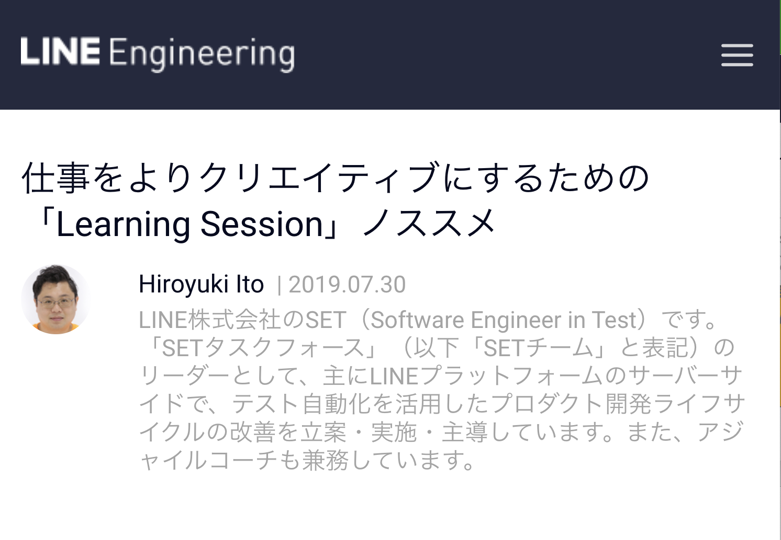
SET #とは
https://engineering.linecorp.com/ja/blog/recommend-learning-session/
Notes:
私伊藤が、LINEのEngineering Blogで説明している内容は、コチラになります。
Googleなどでの一般的な定義よりは、やっていることの範囲が広いかと思います。

Slide 16
LINEのSET #とは
以下の全社的なリード
テスト自動化とDevOpsの推進・実現
プロダクト開発チームのプロセス改善
社内ツールの開発・運用（後述）
組織を超えた課題発見と解決
技術戦略の策定・実施

Slide 17
LINEのSET #とは
以下の全社的なリード
テスト自動化とDevOpsの推進・実現
プロダクト開発チームのプロセス改善
社内ツールの開発・運用（後述）
組織を超えた課題発見と解決
技術戦略の策定・実施
LINE
特有かも

Slide 18
LINEのSETの3つの軸
技術・
エンジニアリング
テスト自動化技術
DevOps
XP
アジャイル
プラクティス
Scrum
Kanban
Lean
日々の実験
Notes:
一連の活動に際して我々は、様々な技術・ツールとアジャイルプラクティス・マインドセットとを組み合わせ、
日々実験を繰り返しながら、ビジネス的成果へとつなげています。

Slide 19
Team of Transformational Leaders
Notes:
テスト自動化に限定せず、組織を横断してビジネス的課題の解決をリードするチームとして、
「Transformational Leader」のチームと呼び始めています。

Slide 20
アジェンダ
1. プロダクト開発チームと共に在る
2. Learning Session : チーム力の強化
3. Design Sprint : 技術戦略の策定・実施

Slide 21
1. プロダクト開発チームと共に在る
2. Learning Session : チーム力の強化
3. Design Sprint : 技術戦略の策定・実施

Slide 22
課題認識
以下の手法が機能しない
ツールの（一方的な）提供
ガイドラインの提供
（一方的な）共通化・標準化

Slide 23
仮説
プロダクト開発チーム／ SET双方に課題発生
施策が他人事になってしまう
ガイドの提供などで満足してしまう
考えて改善することを止めてしまう

Slide 24
検証のポイント
プロダクト開発チームと
共に問題に取り組むことで、
本当に必要なものを
発見・提供できるのでは？

Slide 25
事例1 Ayaperf

Slide 26
とあるチームの課題
パフォーマンステストが
しづらい
Gatlingでは、 テストに必要な負荷をかけきれない
Groovyでは、テストコードを書きづらい （メンバーのほとんどがKotlinプログラマ）

Slide 27

解決策としてのAyaperf
自作のKubernetesベースの
パフォーマンステスト用フレームワーク群
テストに必要な負荷を、 k8sのPodを増やすことでかけやすい
Kotlinでテストコードを書ける
IntelliJ IDEAのdebugモードで動かせる

Slide 28
仕組み

Slide 29
ポイント
そのチームと3ヶ月
一緒に働き、
課題発見と解決を
一緒に繰り返すことで、
一連のフレークワーク群を
整備し活用できた

Slide 30
成果
Ayaperf本格導入後1週間で、
パフォーマンス問題を3件
発見し解決することができた

Slide 31
事例2 Karate

Slide 32
Channel Gatewayの課題
本番障害が増加
障害検知が遅れがち
※システムイメージ
Store
User
Channel
Gateway
Game
その他

Slide 33
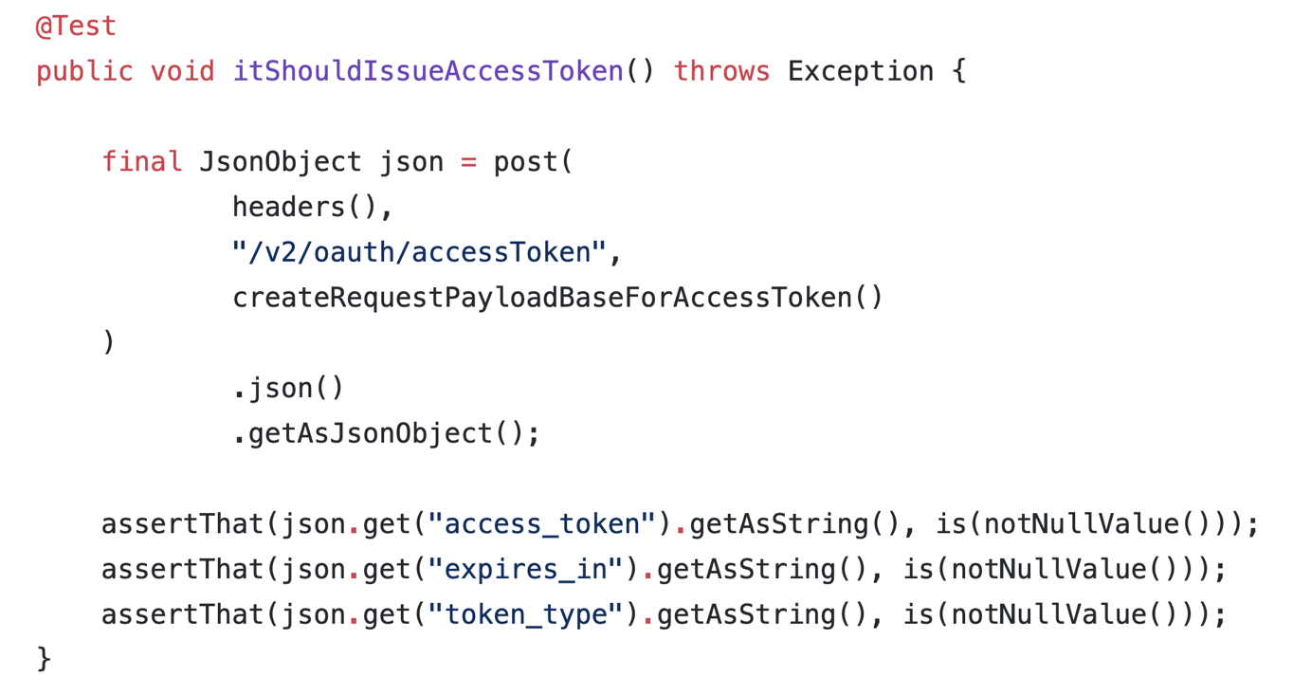
JUnitとCIによる障害検知

Slide 34
JUnitとCIによる障害検知
チームに定着せず
テストコードが読みづらい
テストコードがメンテナンスしづらい
障害を検知した際の対処方法が判断しづらい

Slide 35
解決策としてのKarate
APIテストに特化したOSSフレームワーク
BDDスタイル（Gherkin）
Java製
RESTful APIのテスト機能を標準サポート
gRPCなどは、機能拡張が必要 （ただし容易）
Technology Radarにも掲載

Slide 36
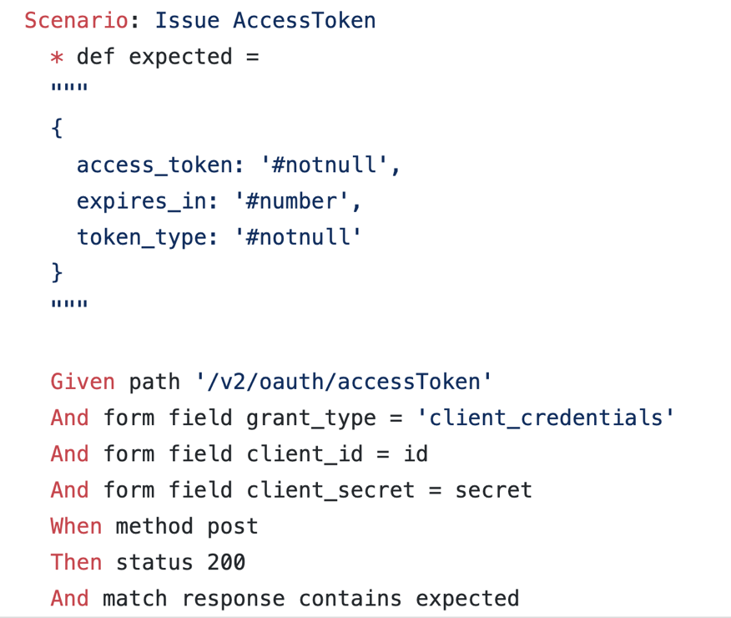
Karateのテストコード例

Slide 37
JUnitのテストコード例

Slide 38
ポイント
チームと3ヶ月一緒に働き、
以下を一緒に繰り返し実施
読みやすい・メンテナンス しやすいツールの選定
不足機能の追加
読みやすいテストコードの 追求
障害検知時の対処方法の整備

Slide 39
成果
存在自体が成功モデルと 言えるチームに！
本番障害：- 30%
障害検知：1週間→ 2時間
自力で課題発見・解決 できるチームに進化
プロダクトマネージャーを 含む全チームメンバーが テストコードを書いている

Slide 40
まとめ
プロダクト開発チームと
共に問題に取り組むことで、
本当に必要なものを
発見・提供できるのでは？

Slide 41
まとめ
プロダクト開発チームと
一緒に痛い目にあうことで、
本当に必要なものを
発見・提供しよう

Slide 42
compassion
[英語] [名詞]
思いやり、共感

Slide 43
compatio
[ラテン語] [名詞]
共に苦しむ

Slide 44
1. プロダクト開発チームと共に在る
2. Learning Session : チーム力の強化
3. Design Sprint : 技術戦略の策定・実施

Slide 45
課題認識
Onboardingの必要性
3名のチームに、
新卒1名・中途採用1名が
同時加入 （業務、回らなくね？）
Notes:
Onboardingとは、「新しいメンバーをチームに慣れさせ、成果を出せるよう導くこと」です。

Slide 46
仮説
プロであれば、業務時間中に勉強することこそ 当たり前ではないのか？
プロスポーツでは、 仕事として日々練習をしている
ソフトウェア開発業界では、 NGとされることが多い現状

Slide 47
検証のポイント
仕事で必要なことを
業務時間中の勉強で習得し、 チームを強化できないか？

Slide 48
Learning Lesson #とは
業務時間中に実施する
勉強会の手法
Chris Lucianさんから 直接教えていただいた手法
モブプログラミングの 創始者
RSGT2019 キーノートスピーカー

Slide 49
SETチームでのルール
基本毎日、30-60分、業務時間中に実施
業務に役立つトピックであれば何でもOK
基本モブプログラミングで実施
批判はしない
楽しむ！

Slide 50
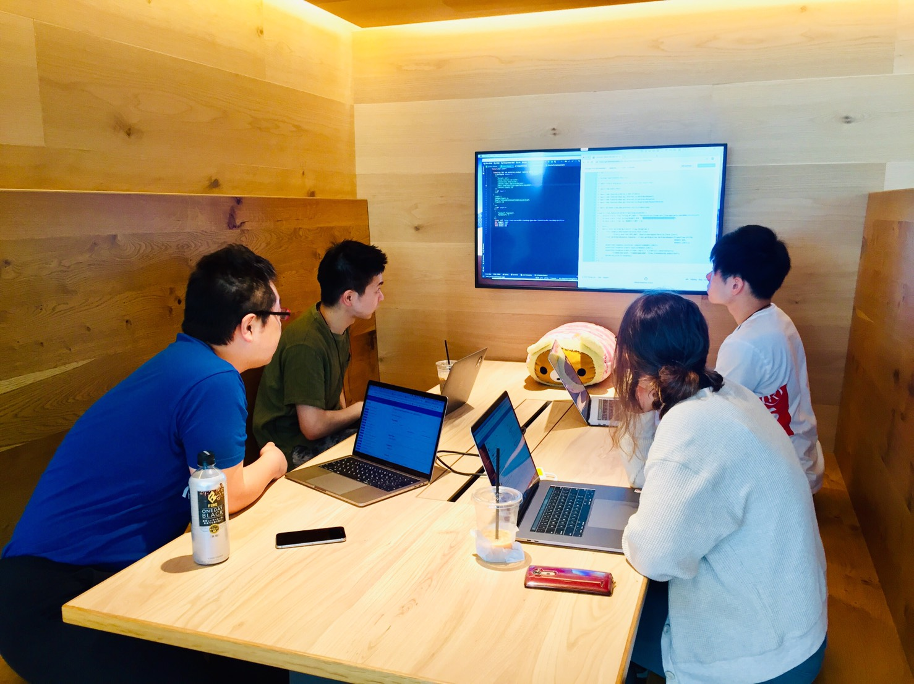
SETチームが学んだこと
Kubernetes
Karate
Vue.js
IntelliJ IDEAの ショートカットキー
ドラッカーエクササイズ
マネージャーをグッと させるレポートの書き方

Slide 51
成果
新メンバーたちが 入社1-2ヶ月で
成果を出せるように
なった！

Slide 52
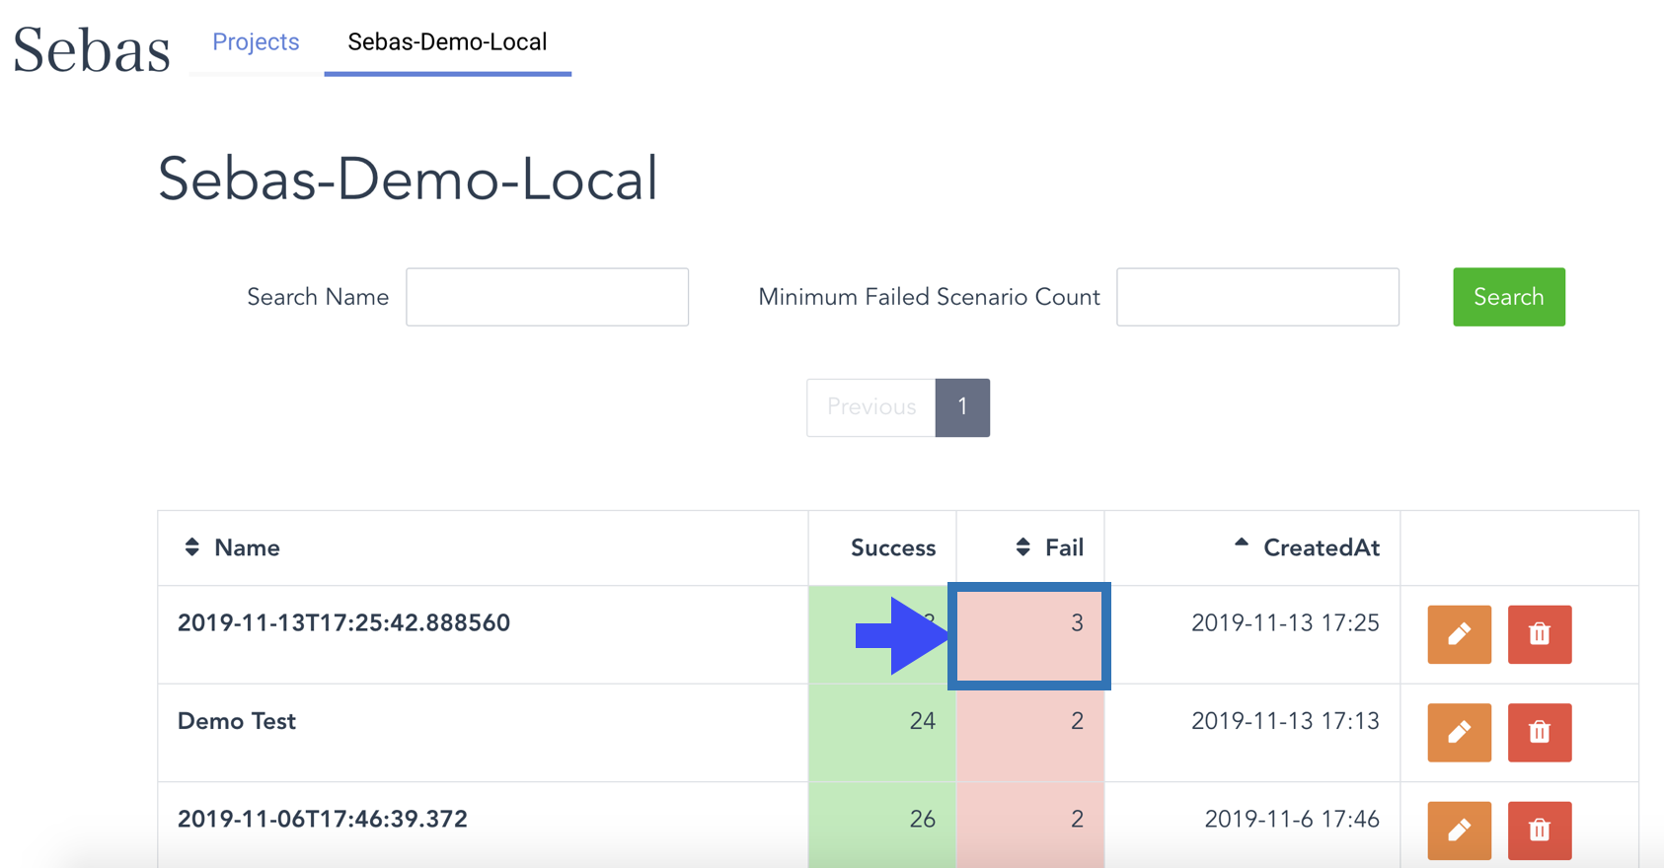
成果例：Sebas Report

Slide 53
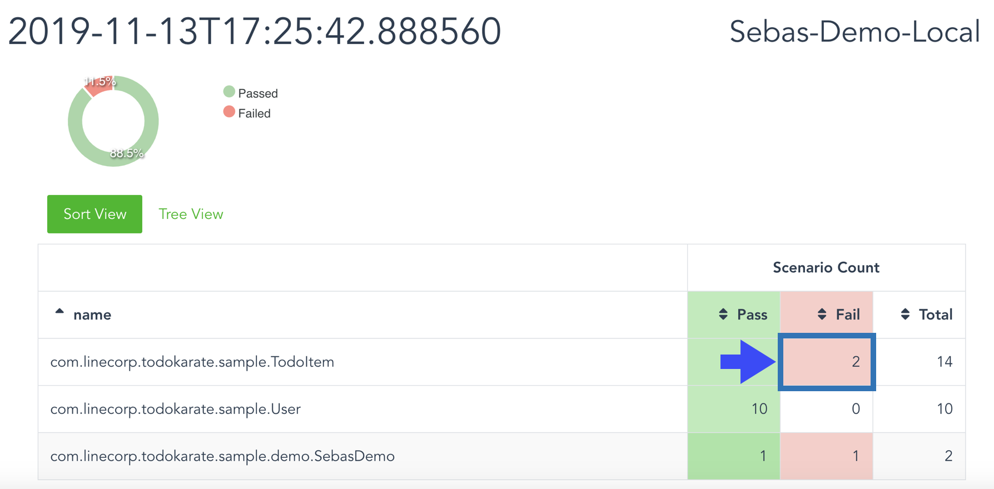
Karateのテストレポートの拡張

Slide 54
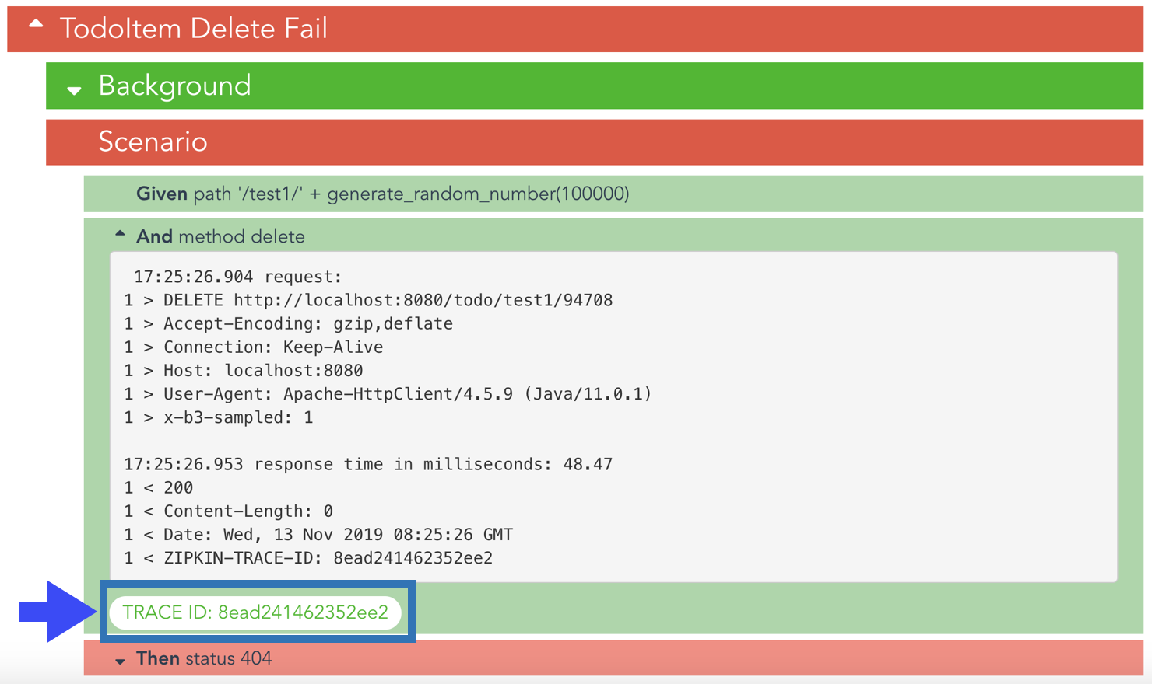
マイクロサービスの障害原因を

Slide 55
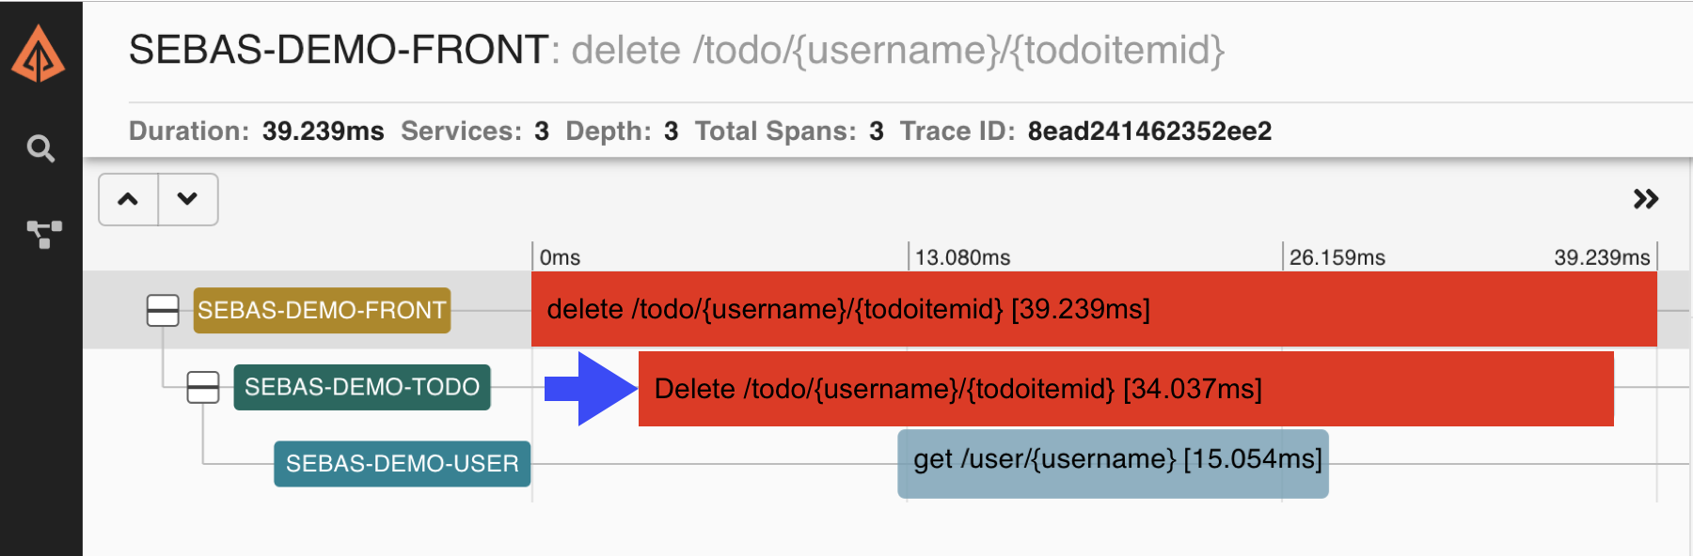
迅速に特定できます

Slide 56
学習したものを活用して…！

Slide 57
想定外の成果：心理面
「本番」へのプレッシャーを、事前に「安全に」軽減
デモとフィードバックの 日常化
作業に詰まっても、 気軽に質問・相談して解決
ミスとリカバリの練習を、 チーム内で気軽に 安全な環境で実施

Slide 58
想定外の成果：評価面
日々の活動が実質1on1
マネージャー： 具体的活動・成果を 毎日見ることができるため、 メンバー評価が容易・的確に
メンバー： 具体的活動・成果を 毎日見せてアピールできる

Slide 59
まとめ
仕事で必要なことを
業務時間中の勉強で習得し、 チームを強化できないか？

Slide 60
まとめ
Learning Sessionで
以下のメリットを得られる
仕事に必要な技能の習得
チームの強化
組織のプロセス改善

Slide 61
1. プロダクト開発チームと共に在る
2. Learning Session : チーム力の強化
3. Design Sprint : 技術戦略の策定・実施

Slide 62
課題認識
以下の手法が機能しない
ツールの（一方的な）提供
ガイドラインの提供
（一方的な）共通化・標準化

Slide 63
仮説
プロダクト開発チーム／ SET双方に生じた課題
施策が他人事になってしまう
ガイドの提供などで満足してしまう
考えて改善することを止めてしまう

Slide 64
検証のポイント
プロダクト開発チームと
共に問題に取り組むことで、
本当に必要なものを
発見・提供できる

Slide 65
課題
テスト自動化の問題を
改善したい！
by xxxチーム

Slide 66
詳しく調べてみると…
課題は山積している
何から手をつければ良いかが分からない
チーム内で意見がバラバラ

Slide 67
メンバーからあがった課題
何から手をつければ良いか分からない
APIのテストがない
UTとITの区別ができていない
依存コンポーネントをどうテストするか？
負荷テスト
CIジョブが遅い
テストが書きづらい
etc.

Slide 68
Design Sprint #とは
Google Ventures社が、 スタートアップへの投資・支援で 活用している方法論 （例）
Slack
Blue Bottle Coffee
以下を、１週間単位で実施する
アイデア出し
プロトタイピング
ユーザー実験
https://www.gv.com/sprint/

Slide 69
活用のポイント
１週間ごとに「動くソフトウェア」を作成・デモし、短時間の議論で意思決定を行う

Slide 70
実施した施策 (1)
1週目 | Karateのコード例の作成・提示 -> 他のツールも試したい
2週目 | 各種ツールの比較＆選定 -> KotlinTestで
3週目 | データベースアクセス部分のテストに混乱があるため、UT/ITの設計・実装指針を整理し、実際のコードで提示 合わせて、Testcontainersを提示 -> これ良さそう
4週目 | Testcontainersで実装するためのヘルパーを整理 -> Accepted
5週目 | メンバー全員で、Testcontainersで EmbedMongoを全てreplace

Slide 71
実施した施策 (2)
6週目 | Testcontainersを、MySQLにも適用できそう -> 他のツールも試したい
7週目 | メンバー全員で、Testcontainersで MySQLを全てreplace
8週目 | Testcontainersでのテストを並列実行することで、Slow Test問題を解決できそう by 開発メンバー -> 実験
9-11週目 | 実際にパフォーマンスが改善

Slide 72
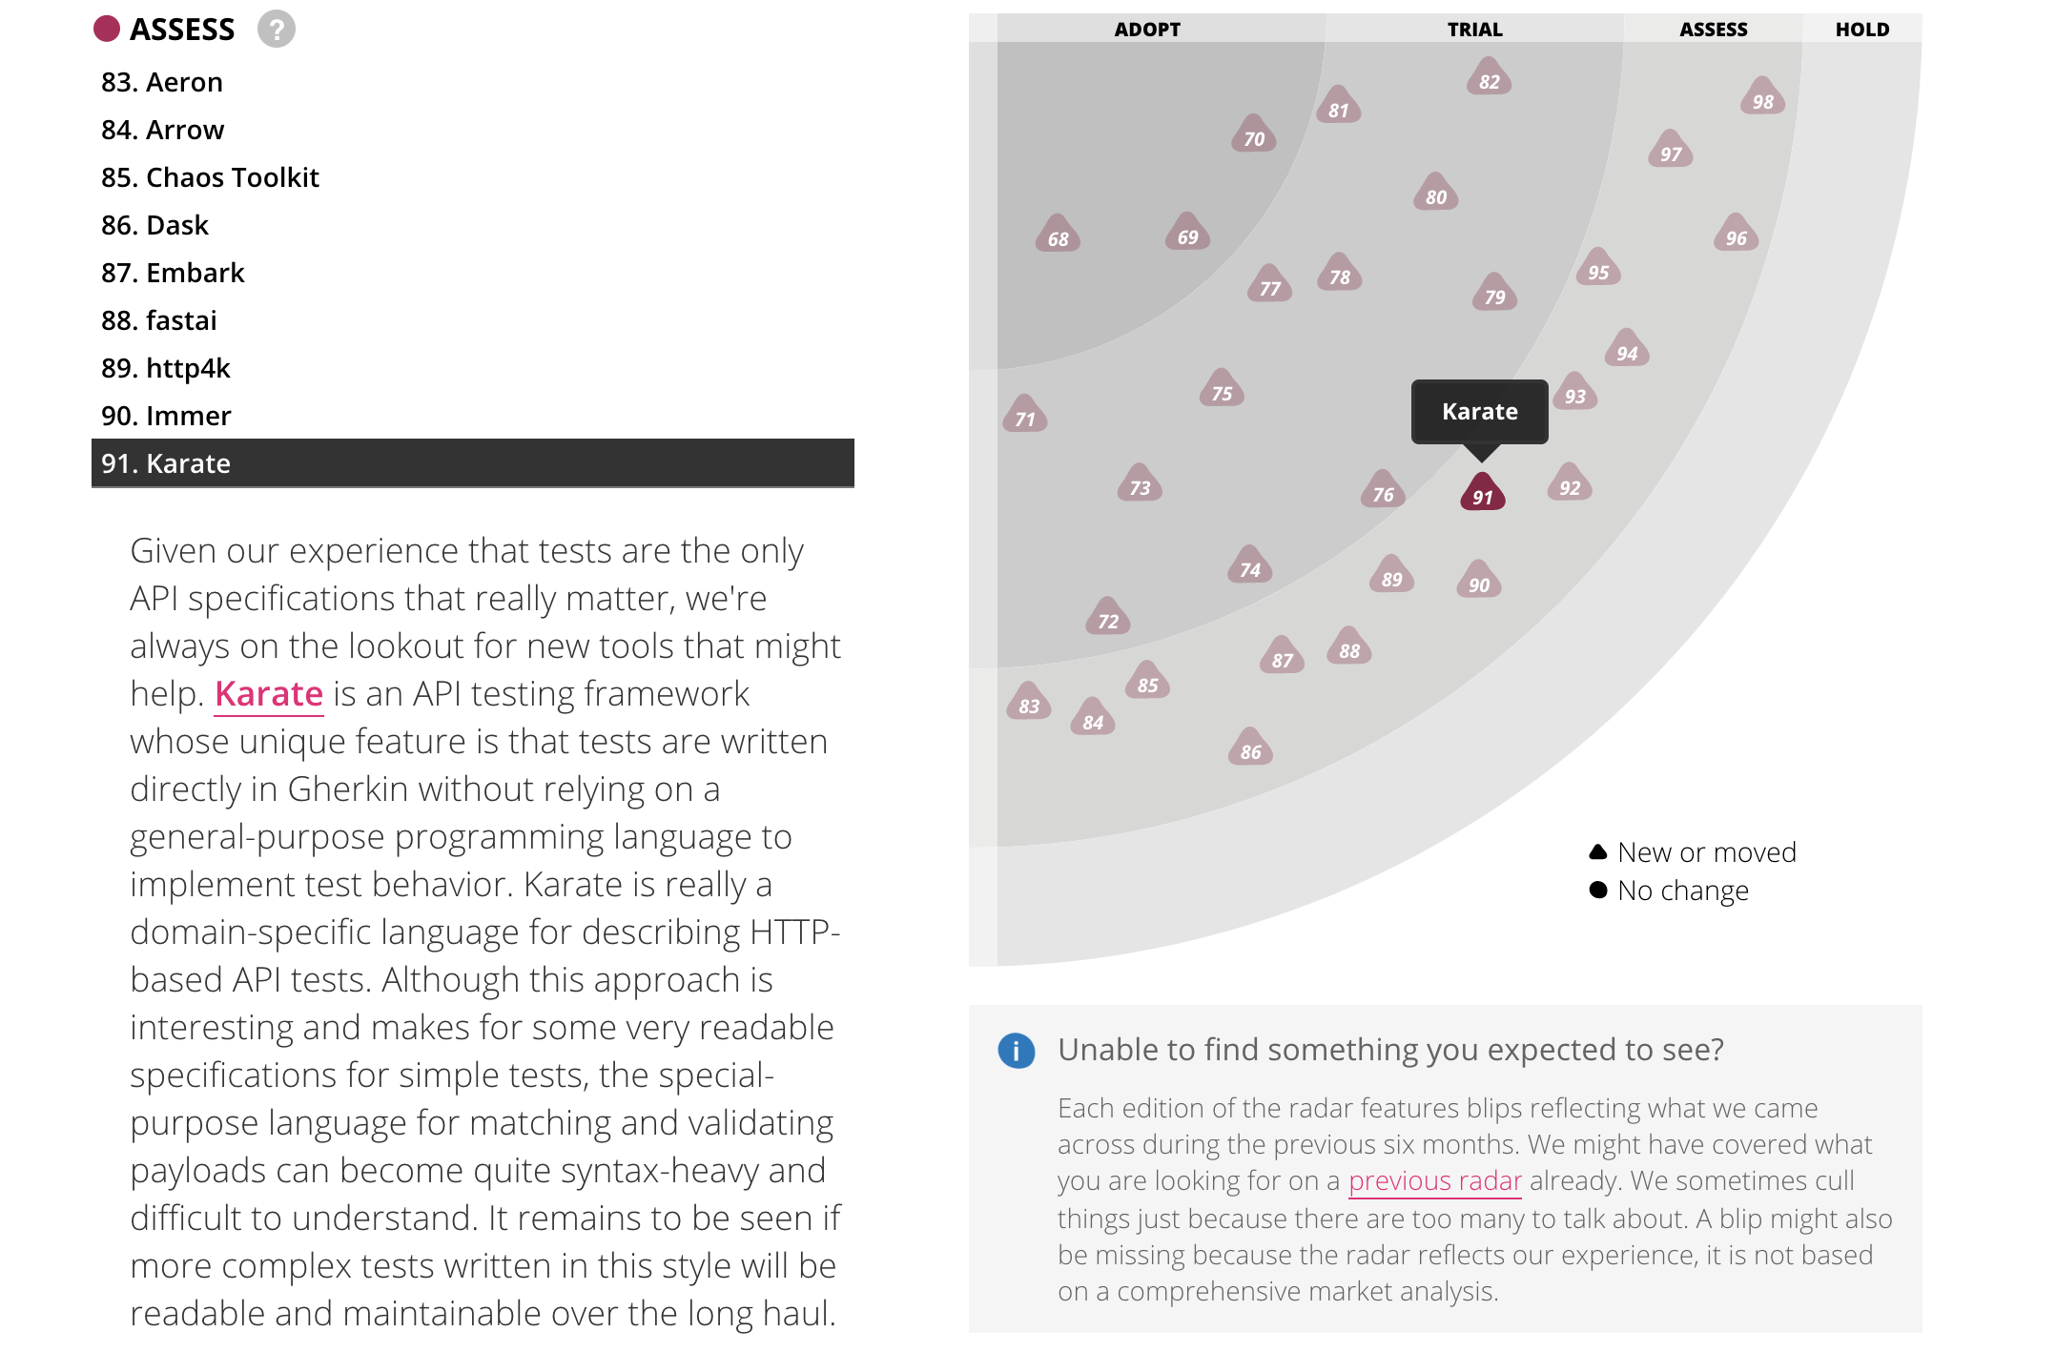
Testcontainers
APIテストの実装拡大とMTTRの
https://www.thoughtworks.com/radar/languages-and-frameworks/karate削減

Slide 73
ポイント（工夫すべき点）
ダメなら捨てられる
時間をかけたソリューションは心理的にも捨てづらい
自律性を伸ばせる

Slide 74
やってみて分かった本当の課題
APIのテストがない
UTとITの区別ができていない
依存コンポーネントをどうテストするか？
CIジョブが遅い

Slide 75
まとめ
何から手をつければ分からない混乱した課題に対しては、Design Sprintは効果がある
技術的課題でも、Design Sprintは適用できる
ダメだったソリューションに、心理的に見切りをつけやすい
若いチームでやると、成長が加速

Slide 76
ポイント
チームと3ヶ月一緒に働き、
以下を一緒に繰り返し実施
読みやすい・メンテナンス しやすいツールの選定
不足機能の追加
読みやすいテストコードの 追求
障害検知時の対処方法の整備

Slide 77
成果
存在自体が成功モデルと 言えるチームに！
本番障害：- 30%
障害検知：1週間→ 2時間
自力で課題発見・解決 できるチームに進化
プロダクトマネージャーを 含む全チームメンバーが テストコードを書いている

Slide 78
まとめ
プロダクト開発チームと
共に問題に取り組むことで、
本当に必要なものを
発見・提供できる

Slide 79
まとめ

Slide 80
1. プロダクト開発チームと共に
プロダクト開発チームと
一緒に痛い目にあうことで、
本当に必要なものを
発見・提供しよう

Slide 81
2. Learning Session
Learning Sessionで
以下のメリットを得られる
仕事に必要な技能の習得
チームの強化
組織のプロセス改善

Slide 82
Caution!
Scrum is:
Lightweight
Simple to understand
Difficult to master
The Scrum Guide, P3

Slide 83
結論
実験し続けて、
自分たちにあうスタイルを
見つける
フォームを固める

Slide 84
終わりに
皆さんにあった
解決策を！

